Slide 1
EL PEMC COMO INSTRUMENTO DE MEJORA. ¿CUÁNTO AVANZAMOS EN NUESTRAS METAS Y OBJETIVOS?
Equipo 2° ciclo

Slide 3
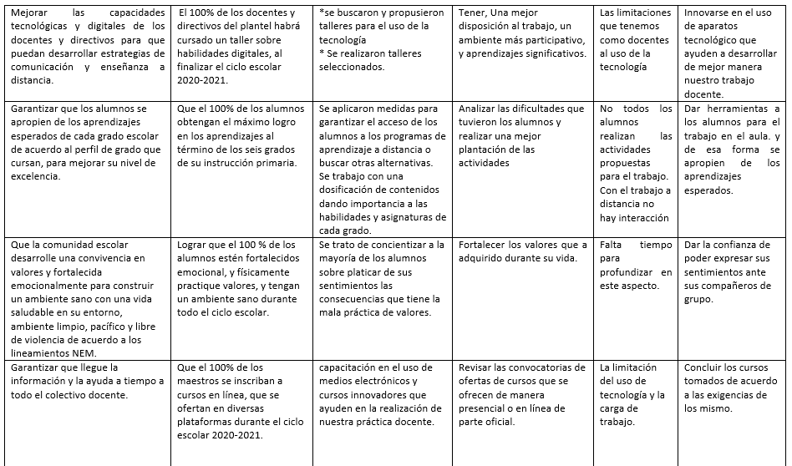

Slide 5
ASPECTOS QUE DE DEBEN FORTALECER PARA EL CICLO ESCOLAR 2021-2022
Actividades adecuadas a cada grado para fortalecer la comprensión lectora
Fomentar actividades las cuales logren integrar las emociones del alumno, para crear un ambiente favorecedor.
Buscar acciones que nos puedan acercar a los alumnos que no tuvieron conectividad y por ende no registraron trabajos
Seguir aprendiendo de las TIC’S para poder brindar una enseñanza mas activa
Seguir con el mismo entusiasmo para ingresar a cursos que nos ayuden a fortalecer nuestros conocimientos y habilidades

Slide 6
CONCLUSION acerca del progreso y dificultades para alcanzar los objetivos y metas del PEMC.
Objetivo
Disminuir el porcentaje de alumnos que no alcanzan los aprendizajes esperados en las asignaturas de español y matemáticas, para que fortalezcan sus competencias comunicativas y su pensamiento matemático encaminados a lograr la excelencia de NNA.
Meta
*Lograr que el 100% de los alumnos se involucren en las actividades planificadas por los docentes que favorezcan al desarrollo de habilidades de lecto-escritura y pensamiento lógico-matemático, considerando el acceso a las tecnologías de la comunicación mediante el uso de diversas estrategias durante el ciclo escolar 2020-2021
Conclusión
El avance que se logró fue en gran medida a la disposición y entrega que presentaron tanto maestros alumnos y padres de familia en la realización de algunas acciones y en contraparte las dificultad se centró primeramente en la modalidad de trabajo pues no todos contaron con los recursos necesarios para su ejecución exitosa.

Slide 7
Objetivo
1Lograr que los alumnos se apropien de los conocimientos y habilidades requeridos de acuerdo al perfil del grado que cursan, para mejorar su nivel de excelencia escolar.
2Garantizar que los alumnos se apropien de los aprendizajes esperados de cada grado escolar de acuerdo al perfil de grado que cursan, para mejorar su nivel de excelencia
Meta
1Que el 100 % de los alumnos logren apropiarse de los conocimientos y habilidades para ser promovidos al siguiente grado escolar.
Que el 100% de los alumnos obtengan el máximo logro en los aprendizajes al término de los seis grados de su instrucción primaria.
Conclusión
El avance que se logró fue en gran medida a la disposición y entrega que presentaron tanto maestros alumnos y padres de familia en el trayecto de los alumnos su educación primaria y en cuanto a las dificultades estas se deben en gran medida a que el rezago y las barreras para el aprendizaje no han sido atendidas o trabajadas de manera adecuada.

Slide 8
Objetivo
Mejorar las capacidades tecnológicas y digitales de los docentes y directivos para que puedan desarrollar estrategias de comunicación y enseñanza a distancia.
Meta
Mejorar las capacidades tecnológicas y digitales de los docentes y directivos para que puedan desarrollar estrategias de comunicación y enseñanza a distancia.
Conclusión
El avance que se logró fue que tanto maestros como padres y alumnos mejoraron su manejo de la tecnología y en cuanto a las dificultades se debieron a la falta de disposición y recursos. .

Slide 9
Objetivo
Que la comunidad escolar desarrolle una convivencia en valores y fortalecida emocionalmente para construir un ambiente sano con una vida saludable en su entorno, ambiente limpio, pacífico y libre de violencia de acuerdo a los lineamientos NEM.
Meta
Lograr que el 100 % de los alumnos estén fortalecidos emocional, y físicamente practique valores, y tengan un ambiente sano durante todo el ciclo escolar.
Conclusión
El avance que se logró fue que tanto maestros como padres y alumnos trabajaron con fichas y dinámicas para fortalecerse emocionalmente y en cuanto a las dificultades se debieron a la falta de disposición y tiempo para involucrarse y tratar los temas.

Slide 10
Objetivos
Disminuir la carga administrativa, para mejorar la atención hacia nuestros alumnos y por ende mejorar la calidad educativa.
Utilizar menos tiempo en cumplir exigencias burocráticas, en lugar de cumplir labores pedagógicas o relacionadas con la mejora escolar en general.
Metas
Lograr en un 50% disminuir la carga administrativa para una atención más personalizada con los alumnos.
Pedir a nuestras autoridades educativas la reducción de un 50% de trámites burocráticos y dedicar al aprendizaje de nuestros alumnos de la mejor manera posible.
Conclusión
No existió tanta carga administrativa en el desarrollo del ciclo escolar, sin embargo existieron requerimientos que no se pudieron evitar.

